Slide 1
Управление качеством воздуха в странах Восточного региона ЕИСП
Основные положения и ожидаемое значение Федерального Закона
от 21.07.2014 г. № 219
относительно системы КПКЗ
М.В. Бегак, Т.В. Гусева

Slide 2

Схема оформления разрешительной документации (обоснование Минприроды РФ)
Действующая система нормирования
Предприятие
Разработка обосновывающей документации
нормативов образования отходов
томов ПДВ, НДС,
ПДК не достигается
плана мероприятий по сокращению выбросов/ сбросов
Методика расчета концентраций вредных веществ
Учет фонового загрязнения
Условие: достижение ПДК на границе СЗЗ/створа
Структуры-сателлиты
Структуры-сателлиты
Получение разрешений
Росгидромет
Субъект РФ
Разрешение
на сбросы ЗВ
Росприроднадзор
Росводресурсы
Роспотребнадзор
Росприроднадзор
Разрешение
на выбросы ЗВ
Структуры-сателлиты
Росгидромет
Роспотребнадзор
Росприроднадзор
Росприроднадзор
Субъект РФ
Лимиты образования и размещения отходов
Субъект РФ
Роспотребнадзор
Росприроднадзор
Значительные административные барьеры

Slide 3
Закон о технологическом нормировании
О внесении изменений в отдельные законодательные акты Российской Федерации в части совершенствования нормирования в области охраны окружающей среды и введения мер экономического стимулирования хозяйствующих субъектов для внедрения наилучших технологий»
№ 219-ФЗ от 21 июля 2014 года
  Вступает в действие 1 января 2015 года

Slide 4
Этапы обсуждения и принятия закона
7 октября 2011 г. - принят в первом чтении
декабрь 2012
Подготовлен профильным комитетом ГД ко второму чтению
8 мая 2014
Поправки Правительства РФ внесены в Государственную Думу
январь – май 2013
Обсуждение законопроекта в рамках рабочей группы Экспертного совета Открытого правительства
10 июня 2014
Доработанный с учетом поправок законопроект одобрен профильным Комитетом и направлен в Совет Госдумы для включения в повестку дня на 20 июня 2014 года к рассмотрению во втором чтении.
август - октябрь 2013
Обсуждение законопроекта экспертным сообществом на площадке РСПП
1 июля 2014
Принят во втором чтении
февраль 2014
Подготовлен проект поправок Правительства Российской Федерации к законопроекту
21 июля 2014 г. № 219-ФЗ

Slide 5
Международный опыт: что учтено в 219-ФЗ?
Необходимо выдавать комплексные экологические разрешения, основанные на НДТ(М), всем производствам с высоким потенциалом загрязнения окружающей среды- ДА
Следует применять разные режимы регулирования для больших и малых загрязнителей - ДА (но отсутствуют НОД)
Надо работать по принципу «одного окна» - ожидается
Необходимо обеспечивать общественное участие на ключевых этапах разрешительной процедуры - экологическая экспертиза?
Разрешительно-регулирующая система должна быть в максимальной степени поддержана информационными и регулятивными материалами общего доступа - ожидается
Разрешительная процедура должна быть связана с другими процедурами (экологическая оценка и экологический аудит) – есть вероятность
При выдаче разрешений должны быть учтены нормативы качества окружающей среды
При выдаче разрешений должны учитываться местные условия - ожидается
Процедура выдачи разрешений должна быть прозрачной и предусматривать возможность апелляции- ожидается

Slide 6
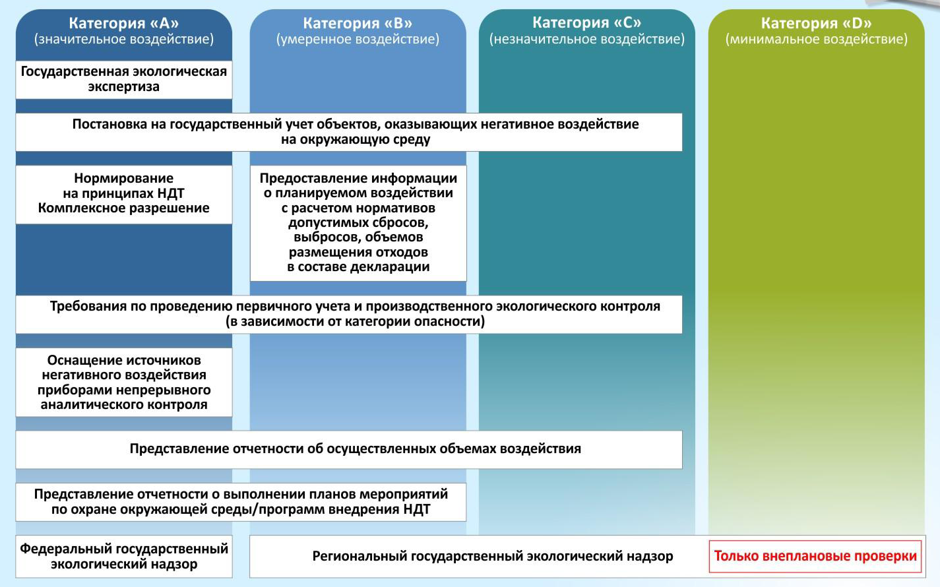
Градация мер государственного регулирования

Slide 7
Терминология
Наилучшая доступная технология:
технология производства продукции (товаров), выполнения работ, оказания услуг, определяемая на основе современных достижений науки и техники и наилучшего сочетания критериев достижения целей охраны окружающей среды при условии наличия технической возможности ее применения.
  Экономические аспекты в основном определении не обсуждаются
К областям применения наилучших доступных технологий могут быть отнесены хозяйственная и (или) иная деятельность, которая оказывает значительное негативное воздействие на окружающую среду…
  Области применения наилучших доступных технологий устанавливаются Правительством РФ.

Slide 8
Идентификация НДТ
Сочетанием критериев достижения целей охраны ОС для определения наилучшей доступной технологии являются:
  наименьший уровень негативного воздействия на ОС в расчете на единицу времени или объем производимой продукции (товара), выполняемой работы, оказываемой услуги либо другие предусмотренные международными договорами РФ показатели;
  экономическая эффективность ее внедрения и эксплуатации;
  применение ресурсо- и энергосберегающих методов
  период ее внедрения;
  промышленное внедрение этой технологии на двух и более объектах, оказывающих негативное воздействие на окружающую среду.

Slide 9
Технологические нормативы
Технологические нормативы разрабатываются юридическими лицами и индивидуальными предпринимателями, осуществляющими хозяйственную и (или) иную деятельность на объектах I категории.
Технологические нормативы устанавливаются на основе технологических показателей, не превышающих технологических показателей НДТ, комплексным экологическим разрешением.
Технологические показатели НДТ устанавливаются нормативными документами в области охраны ОС в соответствии со статьей 29 настоящего ФЗ не позднее шести месяцев после опубликования или актуализации информационно-технических справочников по НДТ.
Правила разработки технологических нормативов устанавливаются уполномоченным Правительством РФ федеральным органом исполнительной власти.

Slide 10
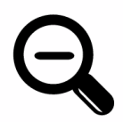

Цели перехода промышленности на принципы НДТ
НДТ: зачем и почему
Узкий взгляд
Широкий взгляд
НДТ
НДТ
Охрана окружающей среды.
Ужесточение нормирования выбросов и сбросов загрязняющих веществ
Модернизация существующих производств
Строительство производственных мощностей, отвечающих мировым показателям энергоэффективности и ресурсосбережения
Появление новых высокопроизводительных мест
Улучшение экологической ситуации в промышленно развитых центрах России
Создание современного отечественного оборудования
Повышение конкурентоспособности российской промышленности
Ускоренный технологический рост во всех отраслях промышленности

Slide 11
219-ФЗ: ожидания и опасения заинтересованных сторон
Федеральные органы власти: рассматривают как инструмент промышленной политики, направленный на распространение современных технологий.
Промышленность: в большинстве своём не готова:
  Оптимисты ожидают упрощения разрешительной системы и установления реалистичных условий в КЭР
  Пессимисты опасаются установления обязательных , но невыполнимых условий НДТ и ужесточения контроля
Природоохранительные органы (на местах): изучают 219-ФЗ, вычленяют изменения, оценивают вероятные изменения на региональном уровне; готовыми их считать нельзя.
Общественность: опасается ухудшения состояния ОС в результате установления более мягких нормативов для промышленности.

Slide 12
Этапы перехода к НДТ и КЭР
Этапы введения новых инструментов природоохранной политики
Постановка предприятий на государственный учет
Введение механизмов экономического стимулирования
Издание всех подзаконных актов
Выбор НДТ, разработка и публикация справочников
2015-2018
Создание межведомственной комиссии для рассмотрения программ повышения экологической эффективности предприятий
Переход на КЭР для:
до 300 предприятий крупнейших «загрязнителей»,
суммарный вклад НВОС РФ которых не менее 60%;
всех новых предприятий;
предприятий, выразивших желание
Увеличение коэффициентов платы за негативное воздействие до уровня, сопоставимого со стоимостью мероприятий по снижению уровня загрязнений
2019 - 2022
2019 - 2025
Переход на комплексные экологические разрешения всех остальных предприятий отнесенных к области применения НДТ
Многие решения носят отсроченный характер

Slide 13
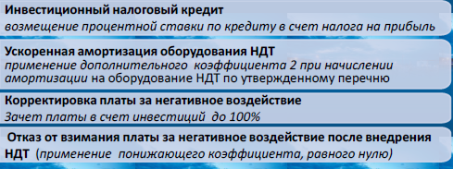
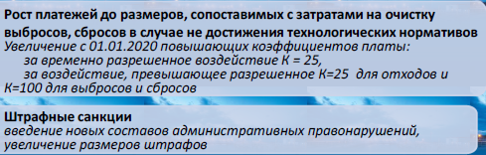
Инструменты экономического стимулирования
  Льготы
  Санкции

Slide 14
Статья Разрешительная процедура
  Преимущества интегрированной процедуры выдачи разрешений:
    Одна разрешительная процедура – одно разрешение – один контактный орган для предприятия.
  Координация различных разрешений и разрешительных процедур
  Защита от загрязнения ОС должна быть обеспечена с помощью применения наилучших доступных технологий с целью достижения высокого уровня защиты ОС в целом.
Предельные значения выбросов, сбросов и технические меры:
должны основываться на НДТ;
не связаны с предписанием использования каких-либо методов или
специальных технологий;
предполагают наличие программ повышения экологической результативности
Нормирование, основанное на результатах объективных
данных
Установление достижимых
целей по снижению
воздействия
Планирование мероприятий
направленных на снижение и предотвращение загрязнения

Slide 15
План действий по переходу на НДТ
утверждён распоряжением Правительства РФ от 19 марта 2014 г. № 398-р
мероприятия
Май 2014
Создание межведомственного совета по переходу на принципы НДТ и внедрению современных технологий
Март 2016
Включение в госпрограммы на очередной финансовый год мероприятий и показателей, характеризующих переход на принципы НДТ
Декабрь 2014
Формирование и утверждение порядка разработки справочников и реестров НДТ
2015 - 2018
Разработка информационно-технических справочников и реестров НДТ
Май 2015
Разработка проекта концепции реализации перехода на принципы НДТ и внедрения современных технологий
2016 - 2026
Разработка и реализация комплекса мер по стимулированию производства в РФ современного оборудования, соответствующего принципам НДТ
Декабрь 2015
Разработка предложений о мерах государственного софинансирования при переходе промышленности на принципы НДТ
2016 - 2022
Обеспечение реализации пилотных проектов внедрения НДТв субъектах РФ
исполнители
Федеральные органы исполнительной власти:
Минпромторг России, Минэкономразвития России, Минприроды России, Минэнерго России, Минсельхоз России, Минтранс России, Минстрой России, Минрегион России, Минфин России, Росстандарт
с участием организаций:
«Деловая Россия», Российский союз промышленников и предпринимателей, Торгово-промышленная палатыаРоссийской Федерации

Slide 16
Спасибо за внимание! mbegak@gmail.com tguseva@muctr.ru

